Slide 1
Nova
超市进销存系统
Nova Supermarket Invoicing System
制作演示：李俊聪

Slide 2

目录
1
梗概与模块
CONTENTS
2
结构与设计
3
工具与技术
4
管理与合作

Slide 3



选题：超市进销存系统
系统的使用者
超级管理员、采购员、仓库管理员、
门店管理员、销售员
系统结构=多仓库+多门店
货物流转
1

Slide 4
货物流转
确认入库
仓库管理员
商品模板
草拟订单
订单审批
确认购入
超级管理员
采购员
批准或返回
采购员
仓库库存、门店销售
沟通供应商
沟通供应商
内部调货
仓库管理员
信息供统计统计
销售员
门店管理员
销售记录
商品可售
确认收货
接收者
2

Slide 5



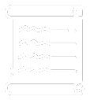
模块基本信息
模板管理 -> 新增/编辑/删除信息……
库存校准 -> 过滤信息、显示价值、编辑、删除……
商品模块
动态树、AOP… <- 权限模块
冻结/解冻、开除、编辑信息… <- 用户信息管理
更改密码，上传头像… <- 个人信息管理
用户模块
订单流转模块
采购运输 ->工作流控制
内部调货->工作流控制
超市调货->工作流控制
残次品处理->新增/删除……
工作流 ->发起申请/签收审批/流程跟踪
销售模块
商品分类展示、编辑采购单…<-选购
生成费用、写入订单… <- 结账
记录查询… <-记录
3

Slide 6
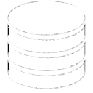



二、结构与设计
数据库
应用层
DTO
界面
用户
数据持久存放
信息系统基础
处理数据
逻辑判断
Controller
Service
Repository
数据传输对对象
隐藏真实字段
交互前后台
输入输出数据
增强用户体验
MVVM
服务对象
4

Slide 7


界面框架
选择
01
实训内容
Vue.js
特点
02
JavaScript框架，控件丰富
优越的兼容性，内置主题
Sencha Ext JS
03
MVVM结构
MVC 的改进版，就是将其中的View的状态和行为抽象化，让我们将视图 UI 和业务逻辑分开
5

Slide 8

技术选型
Spring Boot
快速搭建Spring应用
简化配置
01
Spring、SpringMVC
02
一个设计层面框架，解决松耦合问题，面向接口的编程思想贯穿整个系统应用
S·S·H
Hibernate
03
对象关系的映射框架，全自动，数据持久化
6

Slide 9





三、工具
Eclipse
VS Code
MySQL
Java开发
JS开发
连接数据库
Dev. Tool
Chrome
Spring调试
界面样式
7

Slide 10
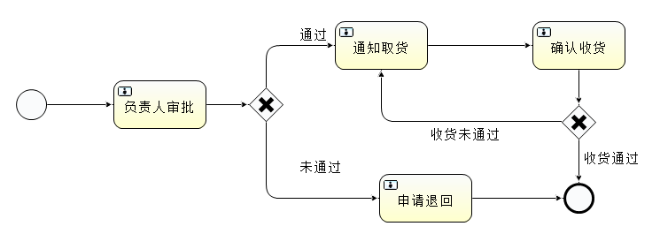

工作流引擎
Activiti是一种轻量级，可嵌入的BPM（业务流程管理）引擎
系统的工作机制会随着流程改变而改变
8

Slide 11
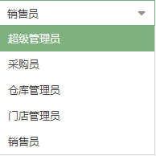
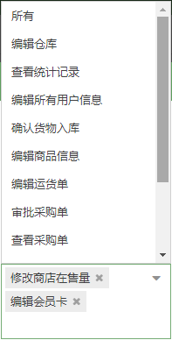
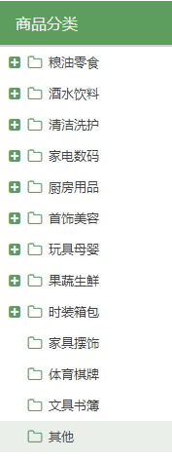
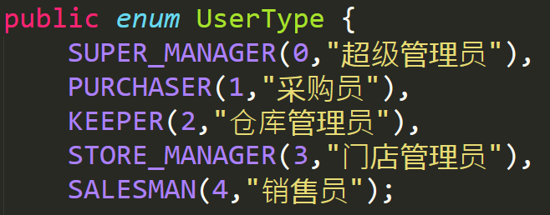
技术举例
项目多个地方使用到枚举型
不在前端硬编码，从后台获取构造好的枚举型
基本方法：为枚举型写一个转换方法，并将这个方法复制到每一个枚举型
9

Slide 12
技术举例
想法：将函数写在一个父类方法中，枚举型继承
问题关键：java 枚举型Enum不能继承其他类，因为已经继承了java.lang.Enum
问题解决：
写一个枚举工具EnumTool,应用Java反射包中的“方法”对象
java.lang.reflect.Method;
实现以下功能：
EnumTool et = new EnumTool(UserType.class);
“告诉”工具类需要对哪个枚举型进行处理
将枚举型所有值转化为界面系统能使用键值对
将前台返回的值转化为枚举型
优点：减少前后台各个位置的散乱硬编码
10

Slide 13



四、管理与合作
Git
Git是一个开源的分布式版本控制系统，可以有效、高速地
处理项目版本管理。
使用平台：GitHub
使用工具：Git Bash、各IDE的Git扩展功能
阿里云MySQL
将开发使用的数据库放到阿里云提供的云MySQL服务上
JPA实体映射改动时，使用云端数据库的优势尤为突出
组员测试时能够实时地共享测试数据
11

